Slide 1
Індукція магнітного поля. Сила Ампера, сила Лоренця.

Slide 2
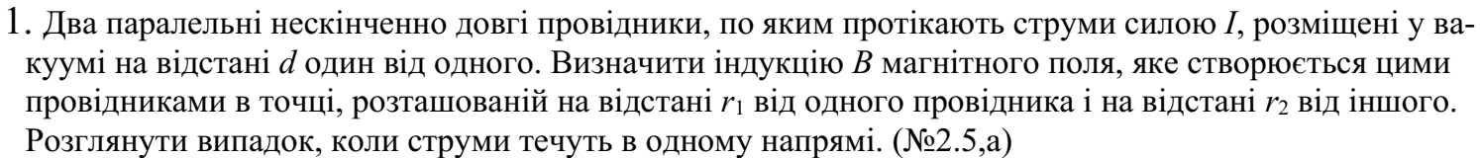

Slide 5
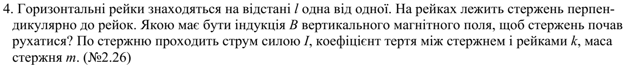

Slide 6
